Slide 1
МБДОУ д.с. № 5 «Родничок»
комбинированного вида с. Сарыг-Сеп
Занятия по
лепке и рисованию
Для детей 1 младшей группы
Образовательная область «Художественно- эстетическое развитие»
Воспитатель Милёхина Н.Е.
2022год

Slide 2
РИСОВАНИЕ
ТЕМА: «Снежные комочки большие
и маленькие»
Цель: Развивать умение рисовать предметы круглой формы. Учить правильным приемам закрашивания краской не выходя за контур. Повторять изображение, заполняя свободное пространство листа.

Slide 3
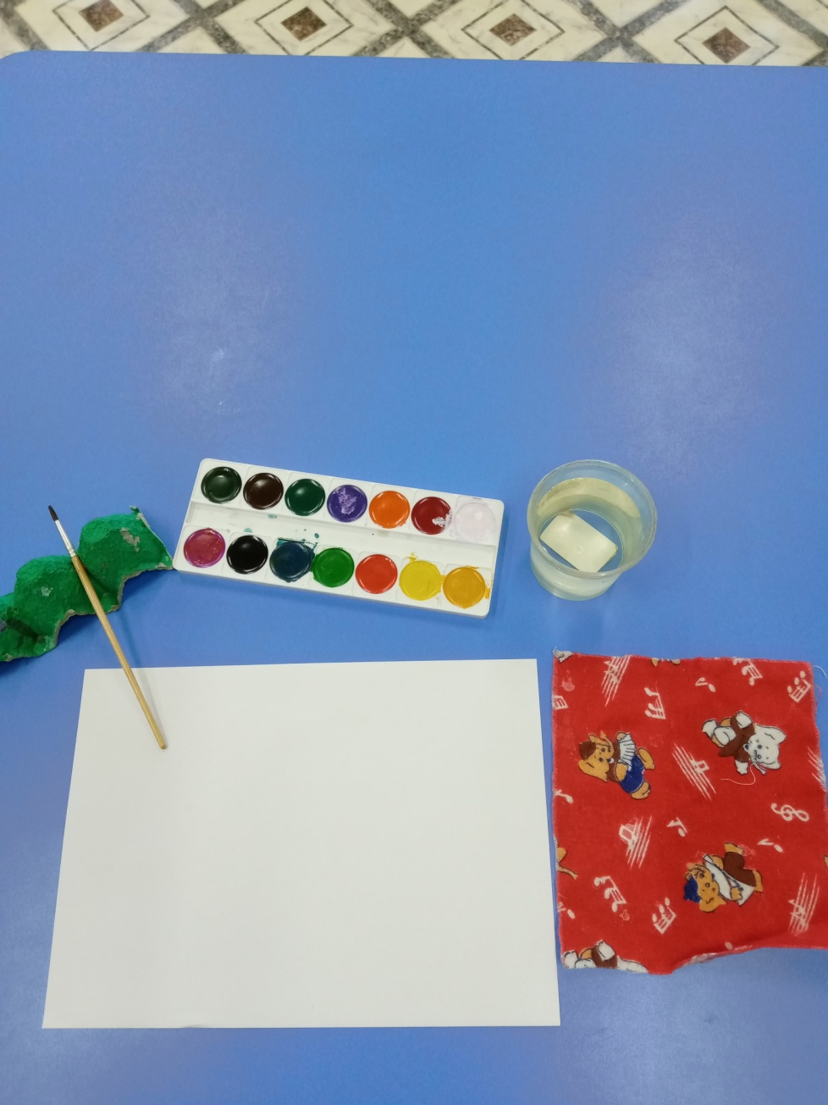
Материалы к занятию: Лист бумаги размером
с альбомный лист,
краски, кисть, баночка
с водой, салфетка.

Slide 4
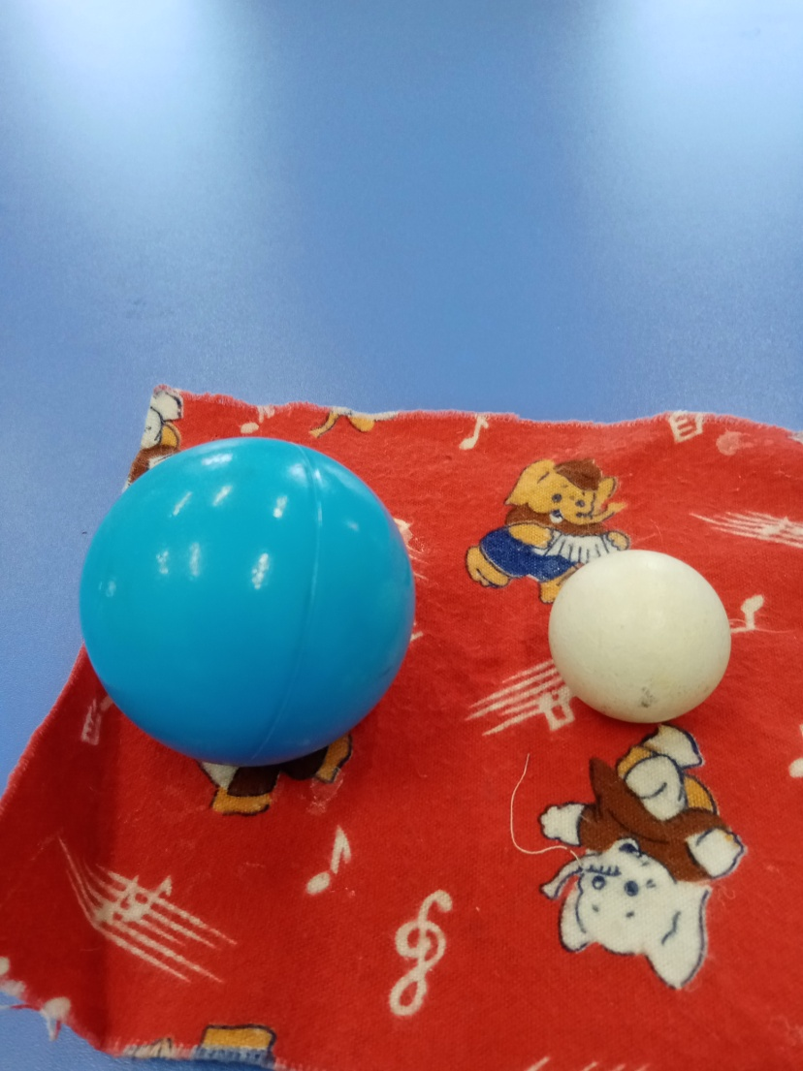
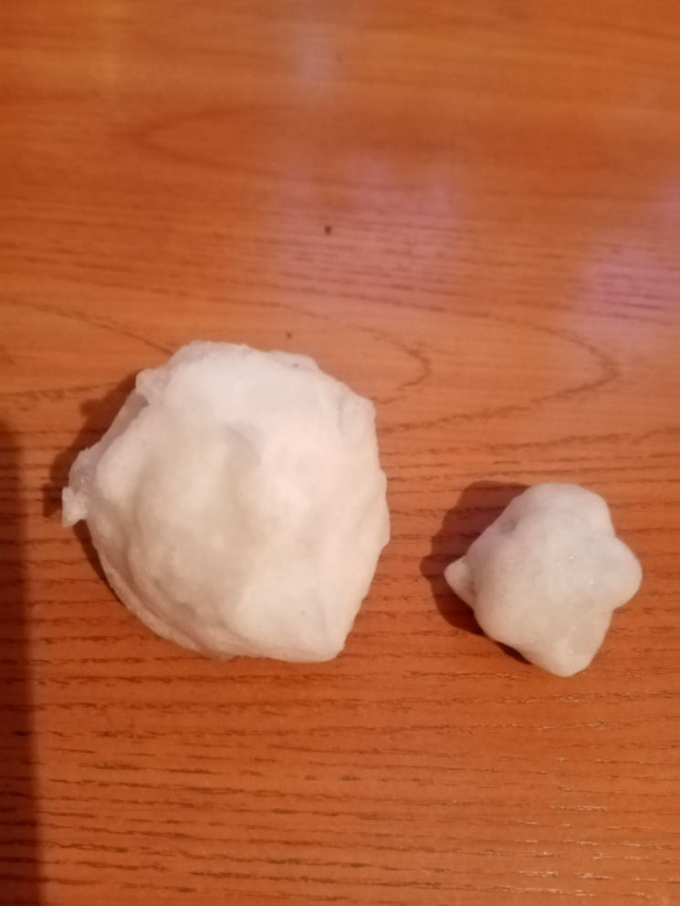
ПОДГОТОВИТЕЛЬНЫЙ ЭТАП
1.Рассматривание предметов круглой формы.

Slide 5
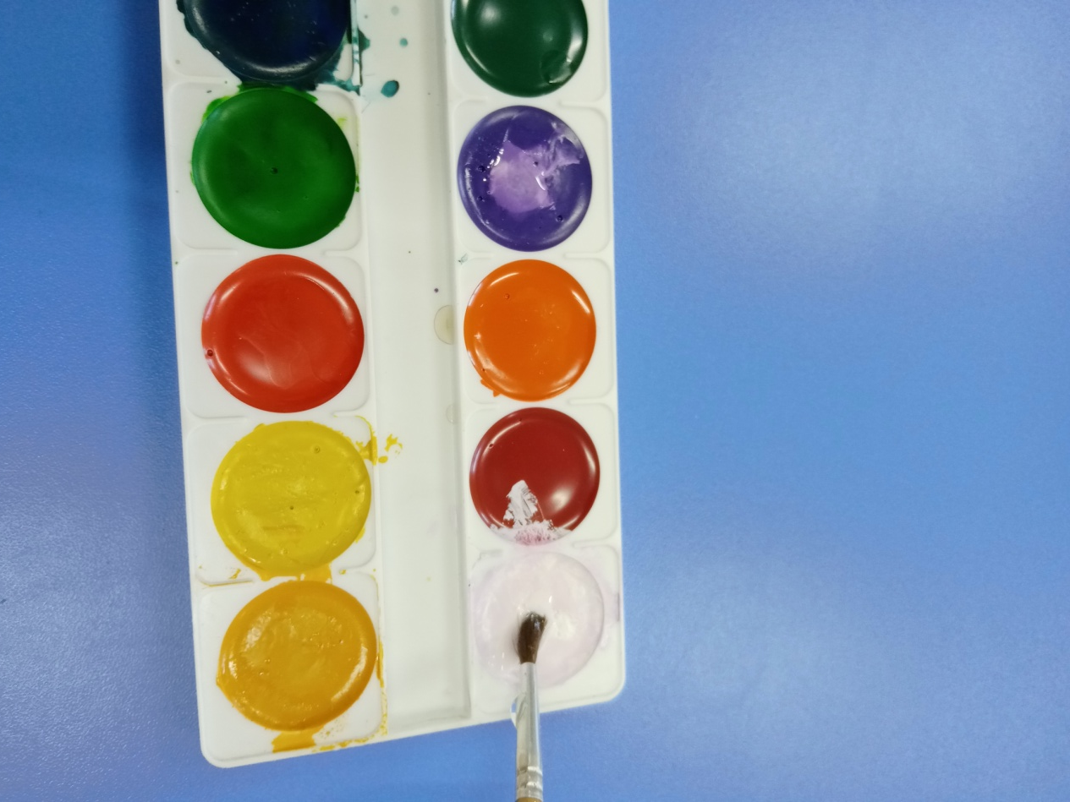
ОСНОВНОЙ ЭТАП
2.Размачивание красок. 3.Выполнение кругообразных движений в воздухе.

Slide 6
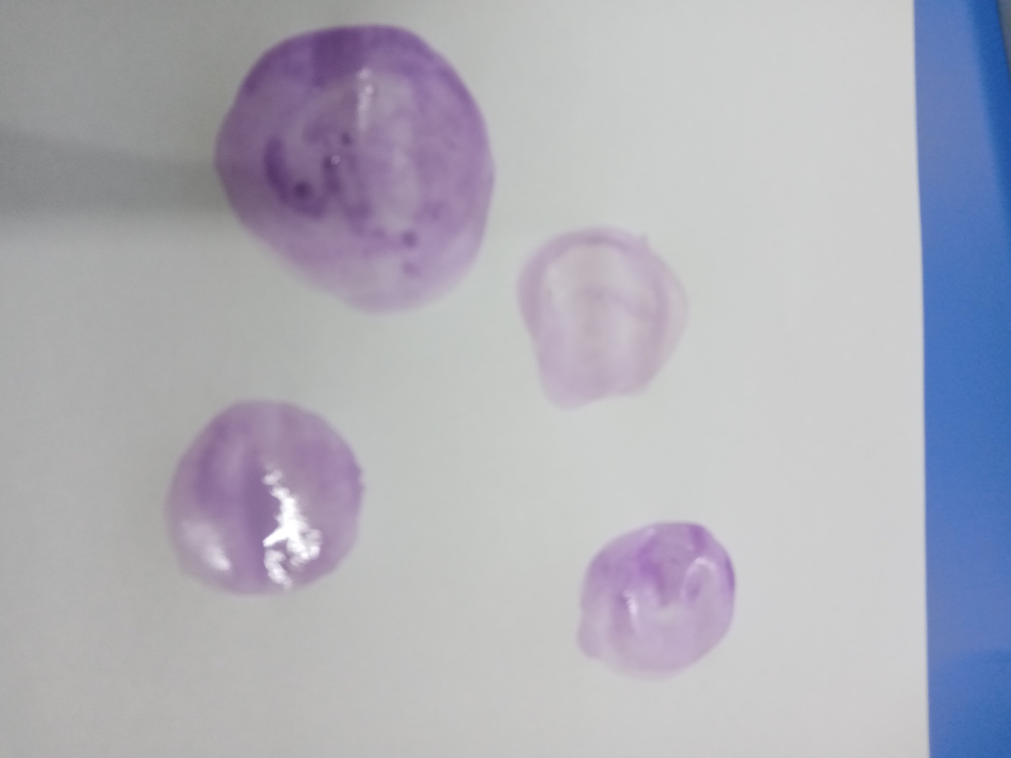
4.Практическая работа. Рисование снежных комочков. Закрашивание.

Slide 7
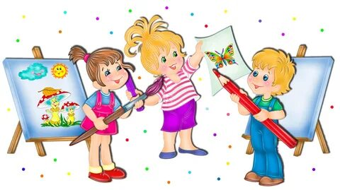
ЗАКЛЮЧИТЕЛЬНЫЙ ЭТАП
Рассматривание выполненной работы.
Уборка рабочего места.

Slide 8
ЛЕПКА
ТЕМА: «Пирамидка»
Цель: Продолжать учить раскатывать кусок пластилина между ладонями круговыми движениями, расплющивать шар между ладонями, составлять предмет из нескольких частей.

Slide 9
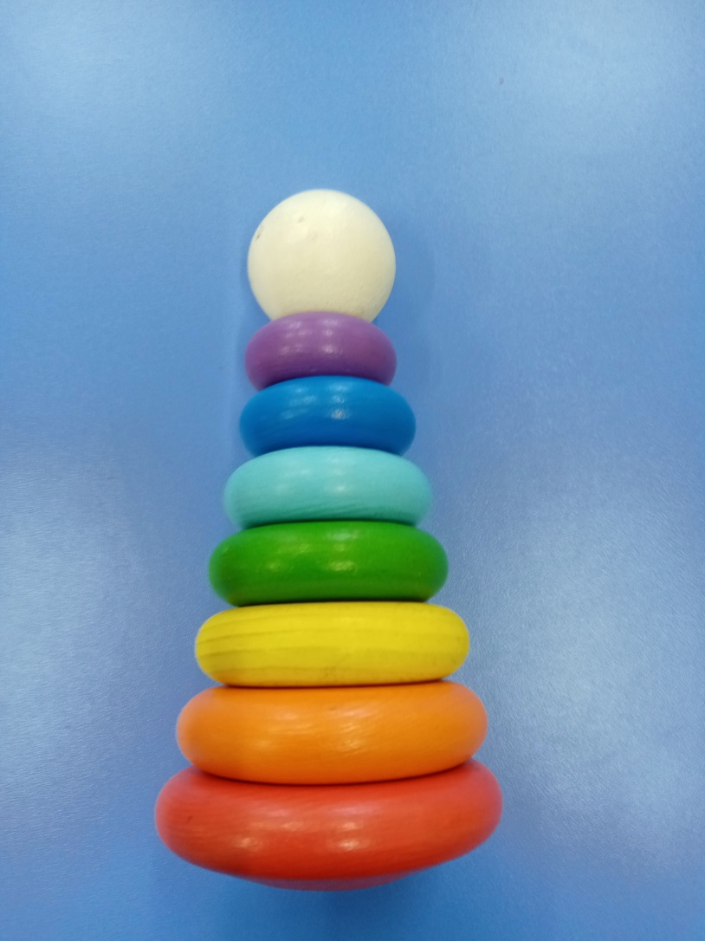
ПОДГОТОВИТЕЛЬНЫЙ ЭТАП
1.Рассматривание пирамидки.
2.Уточнить из каких
деталей она состоит.

Slide 10
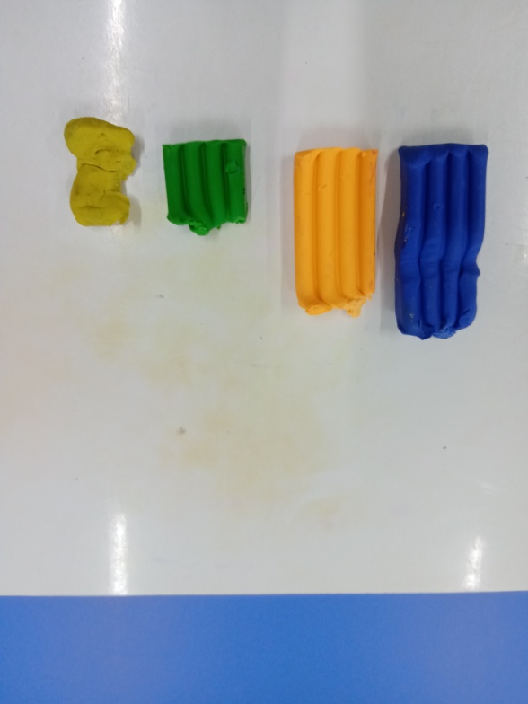
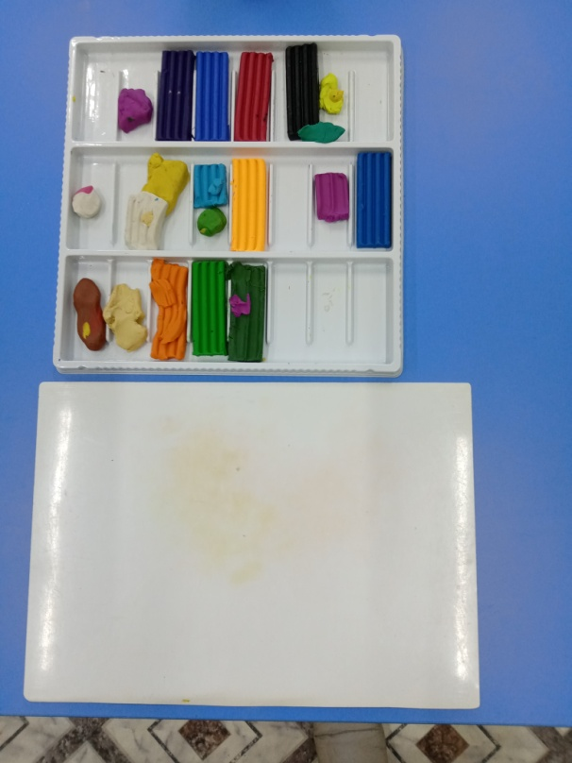
ОСНОВНОЙ ЭТАП
1.Подготовка к работе.
2. Отщипывание лишнего пластилина.

Slide 11
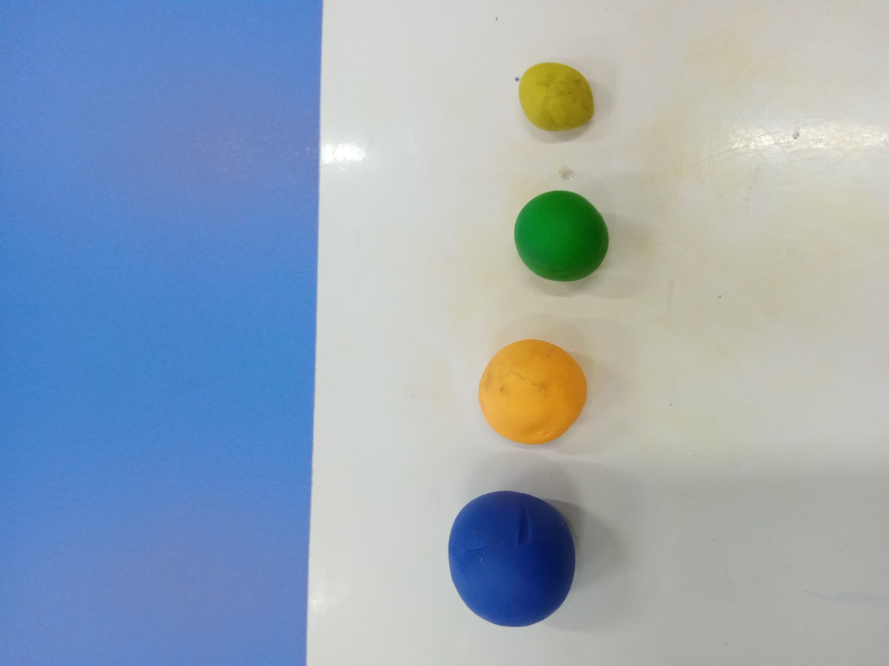
3.Выполнение кругообразных движений, раскатывание шариков.

Slide 12
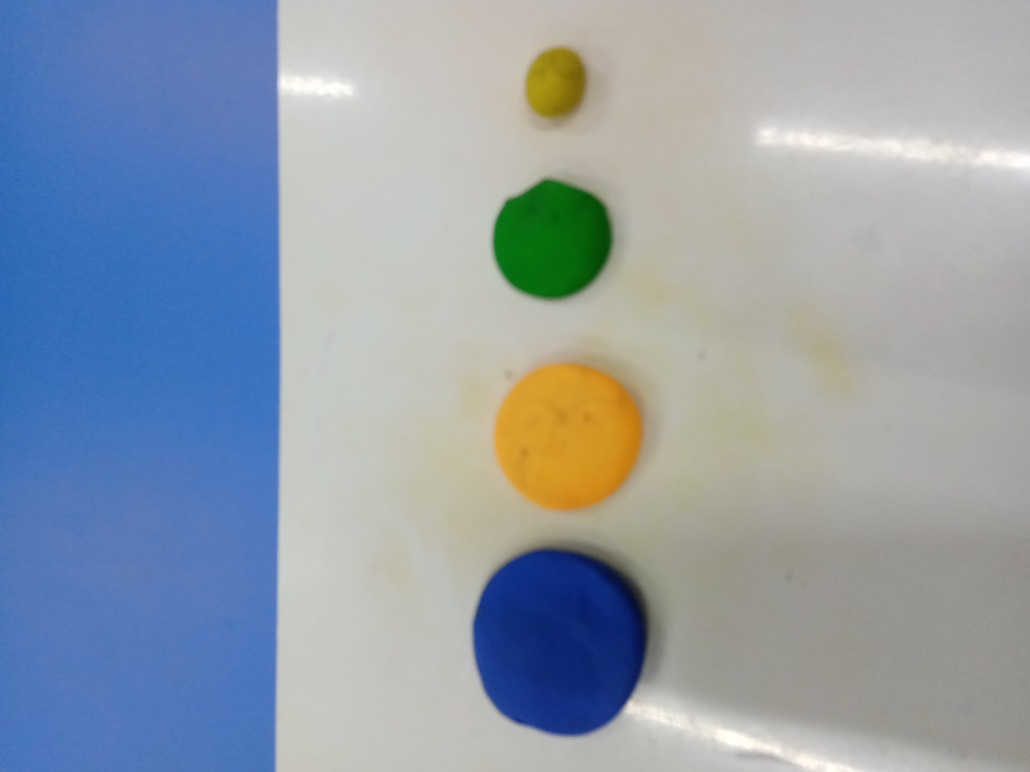
4.Расплющить шарики между ладонями.

Slide 13
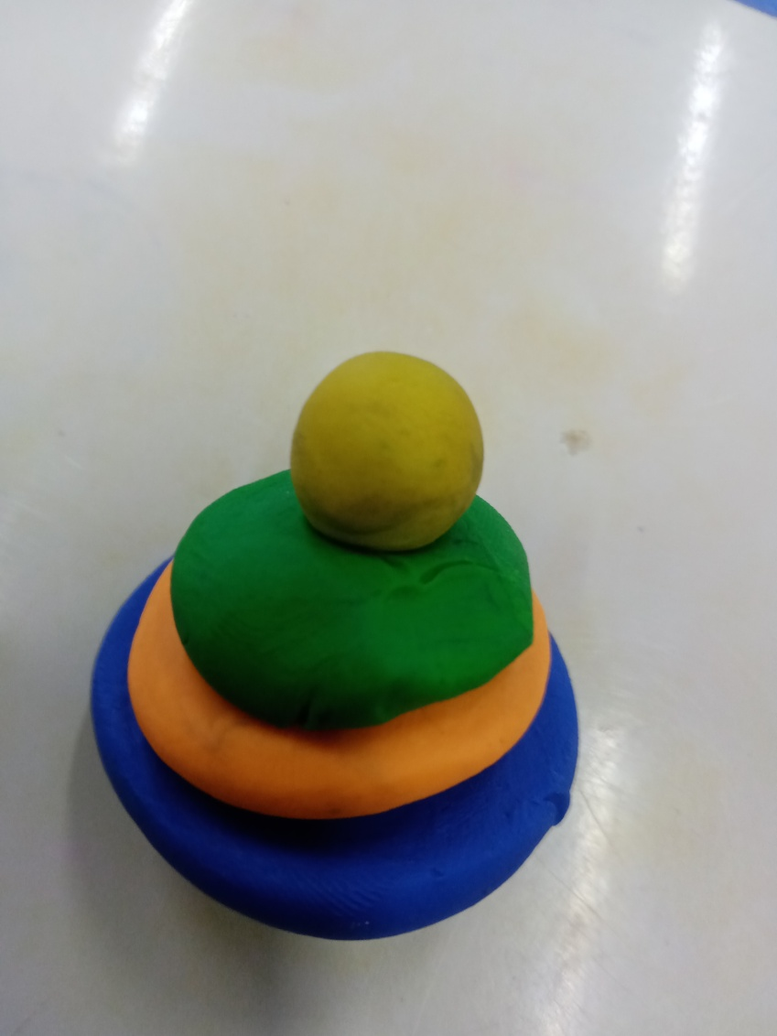
5. Составить пирамидку из 3 колец и шарика.

Slide 14
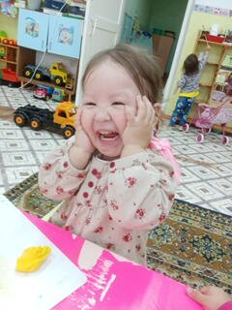
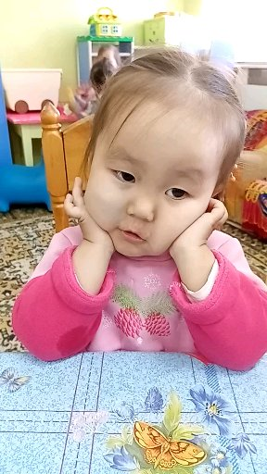
СПАСИБО ЗА ВНИМАНИЕ!

